Slide 1
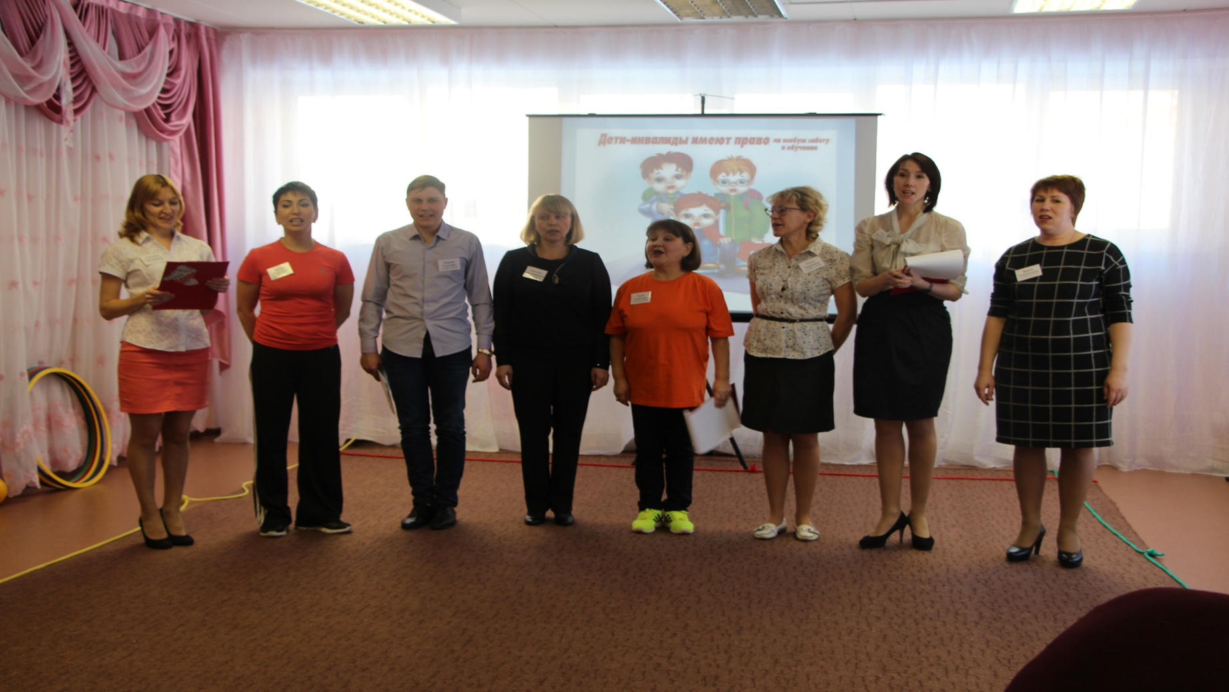
Методическое объединение Тема: «Работа инструктора по физической культуре с детьми с ОВЗ»

Slide 2
Обучающиеся с ограниченными возможностями здоровья
Это дети, имеющее недостатки в физическом и (или) психическом развитии, подтвержденные психолого-медико-педагогической комиссией и препятствующие получению образования без создания специальных условий.

Slide 3
Инклюзивное образование
Инклюзивное (франц. inclusif - включающий в себя,
от лат. include - заключаю, включаю) или включенное образование – термин, используемый для описания процесса обучения детей с особыми потребностями в общеобразовательных (массовых) учреждениях.

Slide 4
Принципы инклюзивного образования
Ценность человека не зависит от его способностей и достижений
Каждый человек способен чувствовать и думать
Каждый человек имеет право на общение и на то, чтобы быть услышанным
Все люди нуждаются друг в друге
Подлинное образование может осуществляться только в контексте реальных взаимоотношений
Для всех обучающихся достижение прогресса скорее может быть в том, что они могут делать, чем в том, что не могут
Разнообразие усиливает все стороны жизни человека
Все люди нуждаются в поддержке и дружбе ровесников

Slide 5
2012 г.
Инклюзивные тенденции приобрели статус официальной государственной политики. Это отражено в законе «Об образовании» РФ (от 29 декабря 2012 года)
2014 г.
Разработан федеральный государственный стандарт начального общего образования (ФГОС) обучающихся с ограниченными возможностями здоровья.

Slide 6
Факторы эффективности инклюзивного обучения
Учет состава учащихся школы из числа здоровых детей
Специальная образовательная программама
Логопед
Мотивация и компетенция педагогического состава
Ребенок с ОВЗ психологически готовый к совместному обучению со здоровыми сверстниками
Дефектолог
Специальная программа профессиональной подготовки
Психолог
Тьютор

Slide 7
Нормативно-правовые и информационные документы, регламентирующие требования к дошкольному образованию детей с ОВЗ
Международный уровень
Всеобщая декларация прав человека от 10 декабря 1948 года
Конвенция о правах ребенка
Конвенция ООН о правах инвалидов

Slide 8
Федеральный уровень
Конституции Российской Федерации
Закон «Об образовании в Российской Федерации» от 29.12.2012 № 273-ФЗ
ФГОС дошкольного образования
Санитарно-эпидемиологические правила и нормативы СанПиН 2.4.1.3049-13
Примерная Основная Образовательная программа

Slide 9
Региональный уровень
Закон Свердловской области от 15 июля 2013 года №78-ОЗ «Об образовании в Свердловской области»
Письмо Министерства общего и профессионального образования Свердловской области от 06.04.2016 № 02-01-81/2940 «О направлении методических рекомендаций по организации специальных условий получения образования для детей с ОВЗ в соответствии с заключением ПМПК»
Письмо Министерства общего и профессионального образования Свердловской области от 08.04. 2016 №02-01-81/3047 «О направлении методические рекомендации по реализации адаптированных дополнительных общеобразовательных программ, способствующих социально-психологической реабилитации, профессиональному самоопределению детей с ограниченными возможностями здоровья, включая детей-инвалидов, с учетом их особых образовательных потребностей»

Slide 10
Уровень ДОО
Устав ДОО
Приказы, локальные акты
Договор с родителями основанный на заявлении и
заключении ПМПК
Адаптированные образовательная и рабочие программы
Индивидуальный образовательный маршрут

Slide 11
Обоснование необходимости разработки ФГОС НОО для детей с ОВЗ
Гарантировать каждому ребенку с ОВЗ реализацию права на образование, соответствующего его потребностям и возможностям, вне зависимости от:
степени тяжести нарушения психического развития
способности к освоению цензового уровня образования
вида учебного заведения
региона проживания

Slide 12
Группа детей с ОВЗ чрезвычайно неоднородна
В нее входят дети с разными нарушениями развития:
слуха
зрения
речи
опорно-двигательного аппарата
задержкой психического развития
умственной отсталостью
выраженными расстройствами эмоционально-волевой сферы, включая нарушение аутистического спектра (РДА)
множественными нарушениями развития (ТМНР)

Slide 13
Алгоритм действий инструктора ФК при реализации инклюзивного образования дошкольников

Slide 14
ознакомление с диагнозом и степенью тяжести заболевания
изучение показаний и противопоказаний двигательной
активности при данном заболевании
рациональное планирование воздействий
подбор средств и выбор физических упражнений,
составление комплексов
ограничение нагрузки с учетом принципов дозированности
и сбалансированности физических упражнений
определение индивидуальных заданий на обычном
занятии по физической культуре
выбор и изготовление оборудования, атрибутов и пособий
консультативная работа с семьей

Slide 15
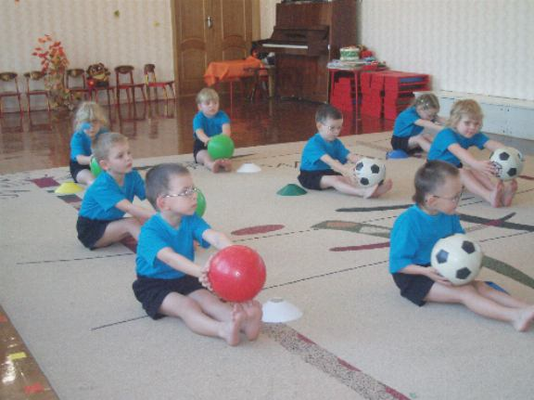
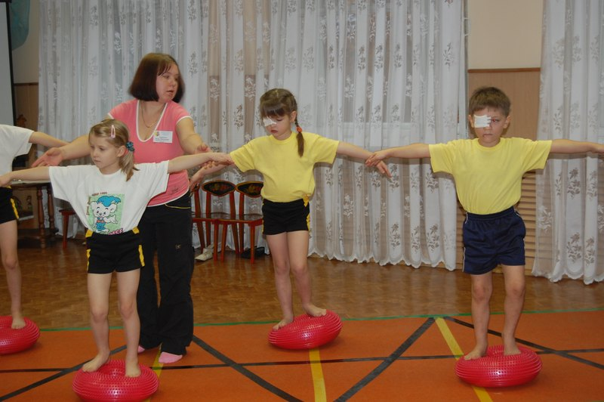
Приемы и методы физического развития детей, имеющих нарушения зрения

Slide 16
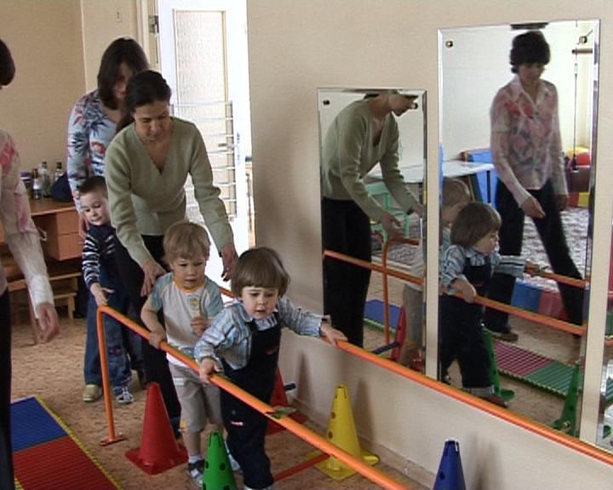
Метод практических упражнений

Slide 17
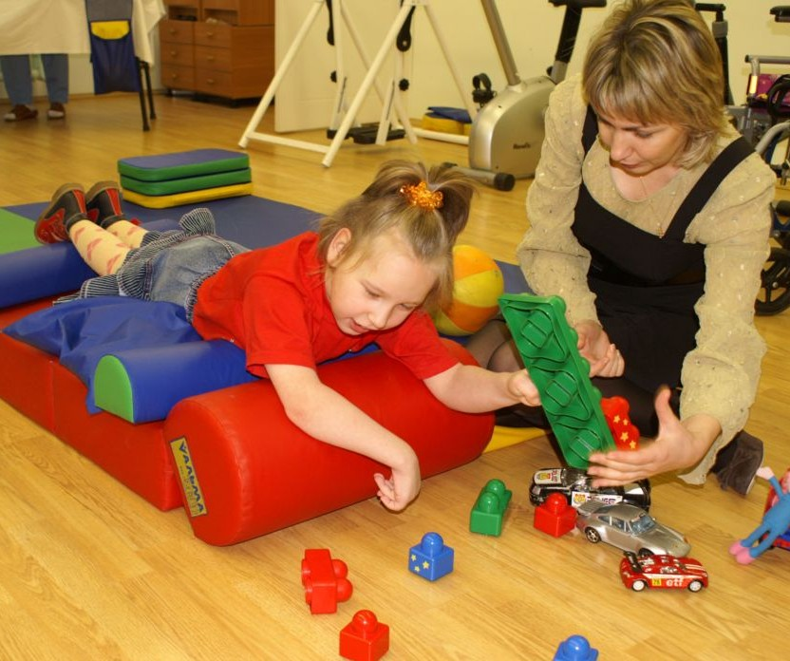
Метод слова

Slide 18
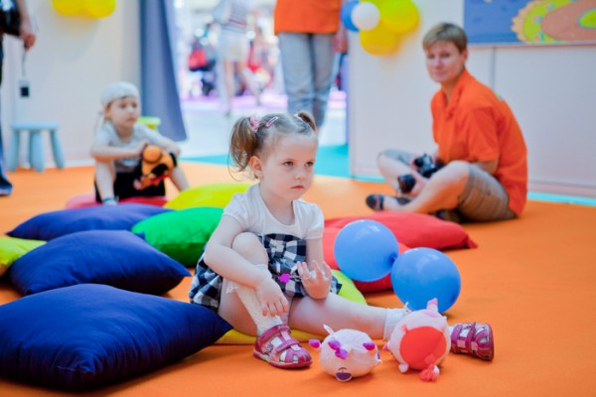
Метод наглядности

Slide 19
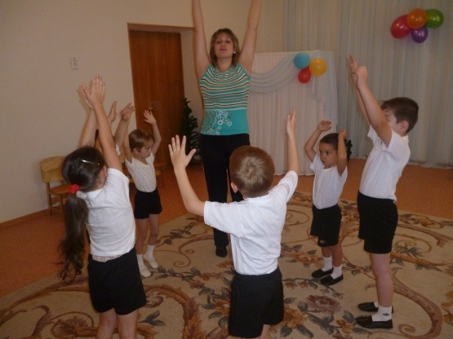
Метод дистанционного управления

Slide 20
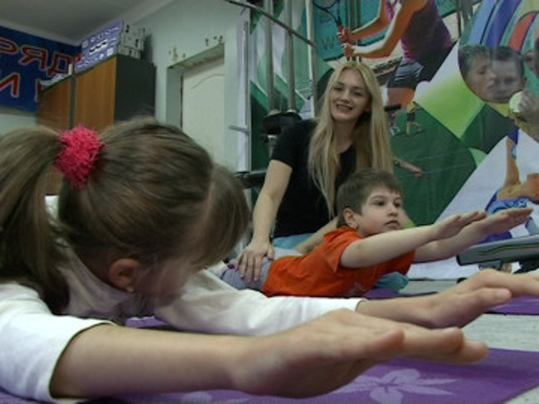
Метод стимулирования двигательной активности

Slide 21
Кроссворд
м
и
о
п
и
я
к
а
т
а
р
а
к
т
а
г
л
а
у
к
о
м
а
к
о
с
о
г
л
а
з
и
е
к
о
н
ъ
ю
н
к
т
и
в
и
т
д
а
л
ь
н
о
з
о
р
к
о
с
т
ь
г
и
п
е
р
м
е
т
р
о
п
и
я
б
л
и
з
о
р
у
к
о
с
т
ь

Slide 22
1. Близорукость другим словом 2. Потемнение хрусталика 3.Повышение глазного давления 4. Неодинаковое направление зрачков 5.Воспаление слизистой оболочки глазного яблока и внутренней поверхности века 6. Дефект зрения: неспособность четко видеть близкие предметы 7. Дальнозоркость другим словом 8. Неспособность видеть дальние предметы ОТВЕТ: Окклюдер-это приспособление необходимое для выключения здорового глаза из акта зрения, пример, при косоглазии

Slide 25
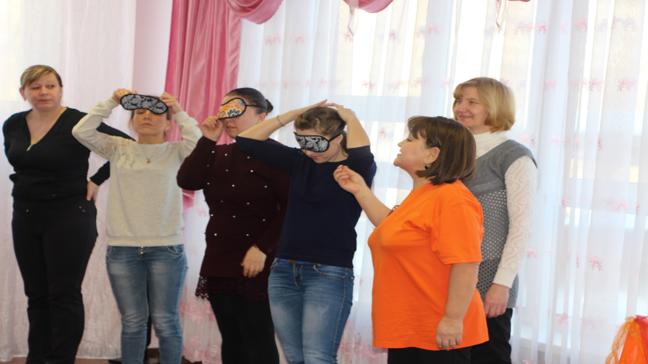

Slide 26
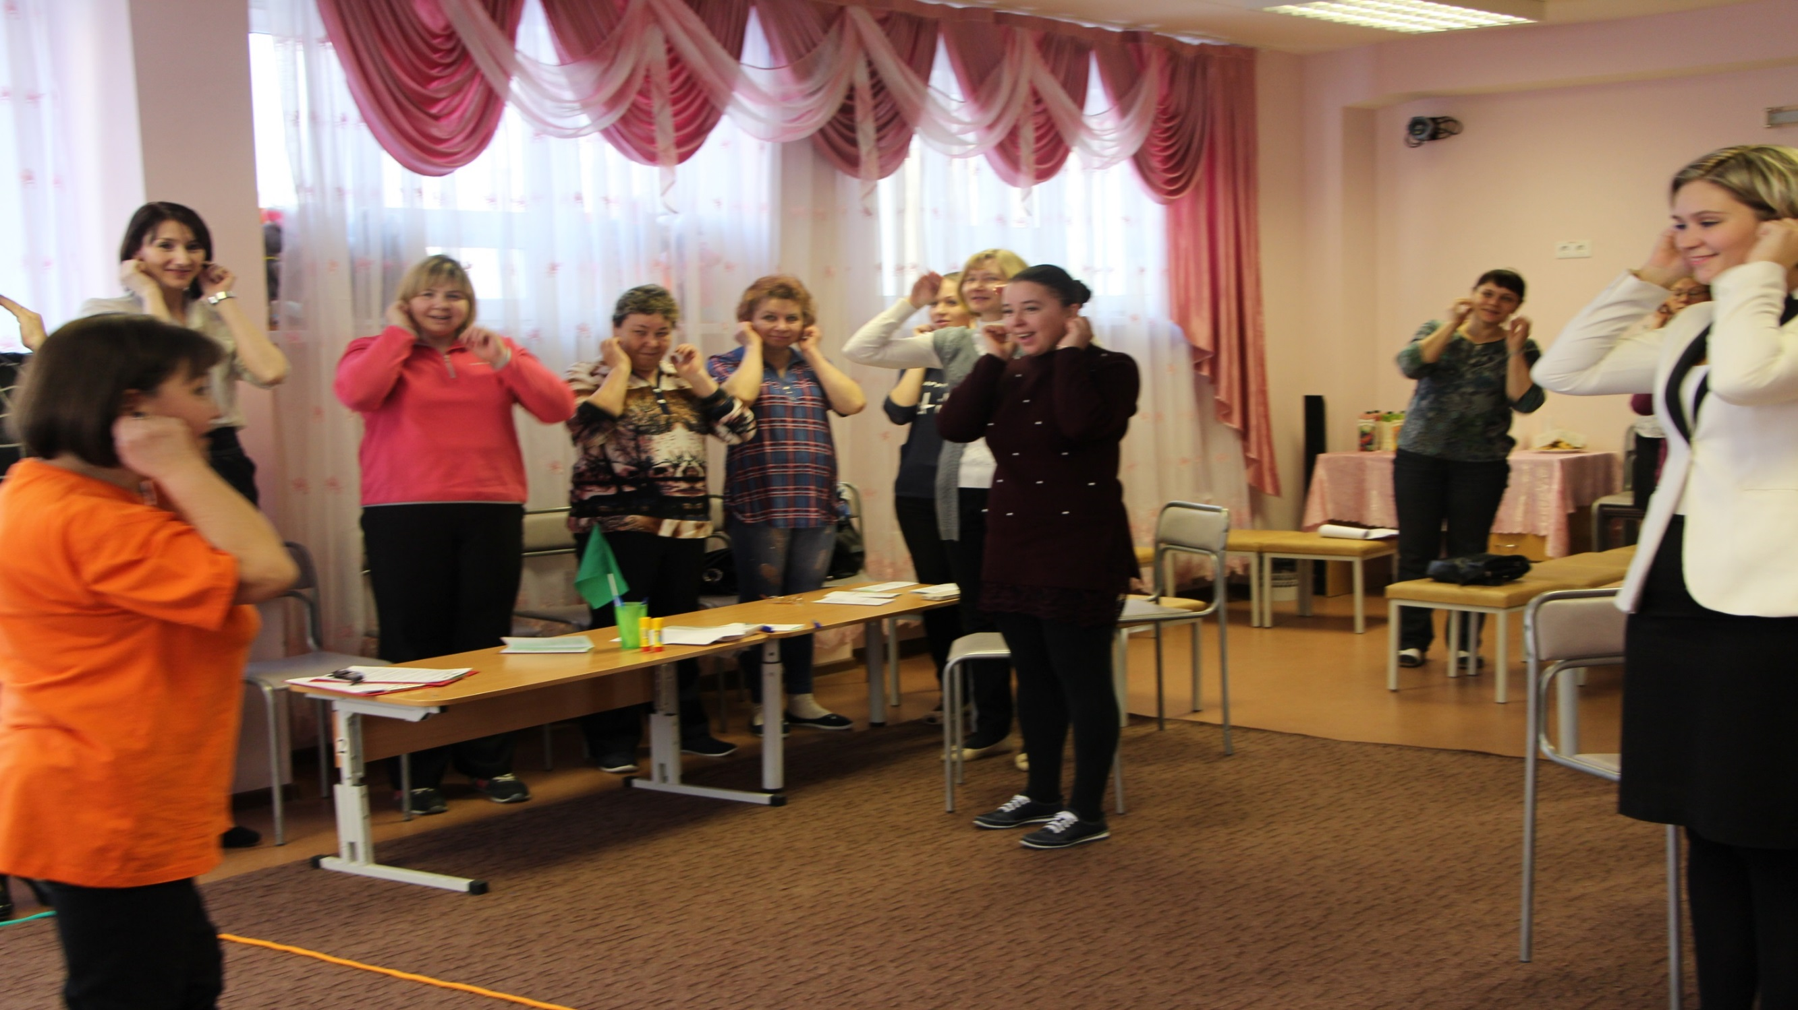

Slide 27
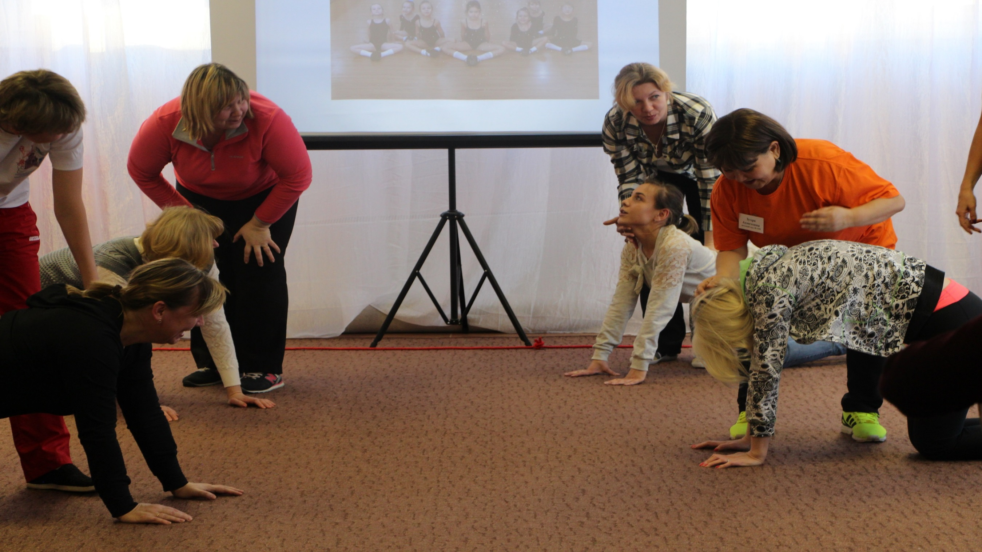

Slide 28
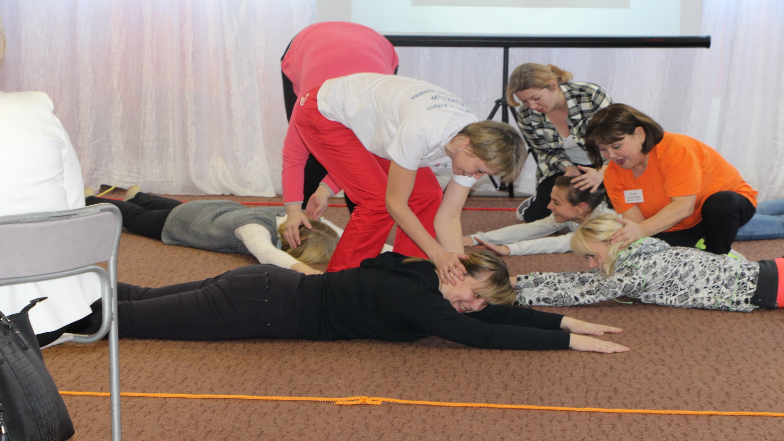

Slide 29
